Slide 1

Муниципальное автономное дошкольное
образовательное учреждение
детский сад № 9 «Ягодка»
муниципального образования
город-курорт Анапа
Стенд «Творческие родители - творческие дети!»
Выполнила:
Воспитатель
В.Г. Бизюкова

Slide 2

«Ребенок - зеркало семьи; как в капле воды отражается солнце, так в детях отражается нравственная чистота матери и отца».
В. А. Сухомлинский

Slide 3
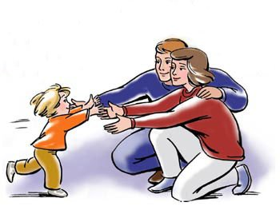

Сумасшедший ритм современной жизни, а также непростая экономическая ситуация, сложившаяся в последние годы, заставляет многих родителей ограничивать свое участие в жизни детского сада только тем, что они приводят и забирают детей из дошкольного учреждения. Поэтому в настоящее время педагогический состав ДОУ прикладывает большие усилия для того, чтобы наладить диалог семьи и детского сада.

Slide 4
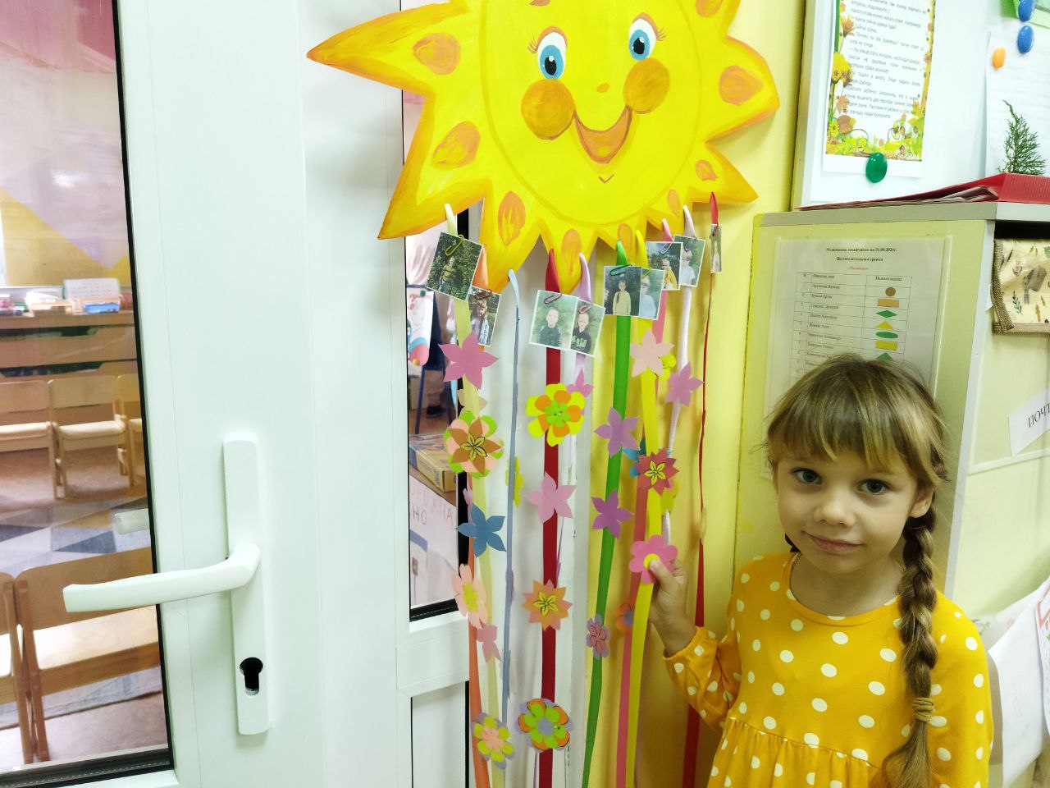
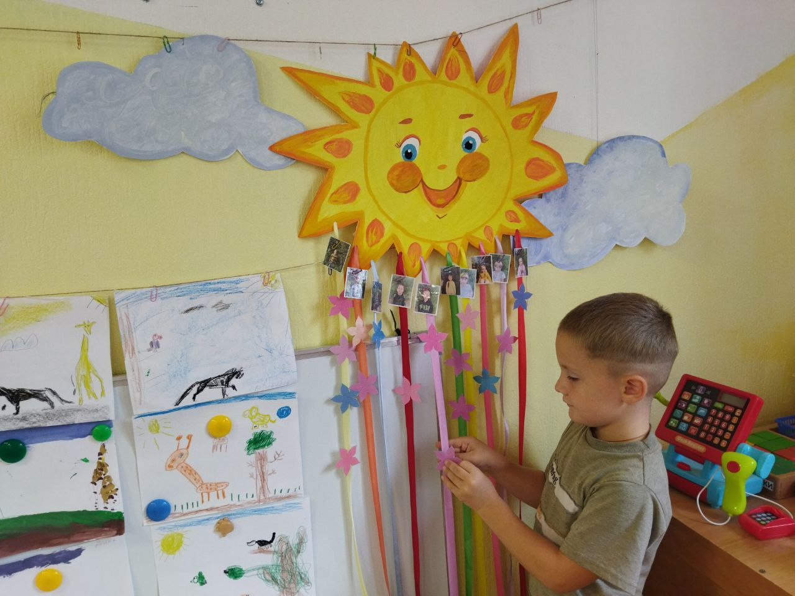
Стенд «Творческие родители – творческие дети»

Slide 5

Цель данной педагогической находки - вовлекать родителей в творческую жизнь группы, устанавливать доверительные отношения между детьми, родителями и педагогами, объединять их в одну команду. Отражать многообразия форм совместной деятельности в детсадовской жизни.

Slide 6
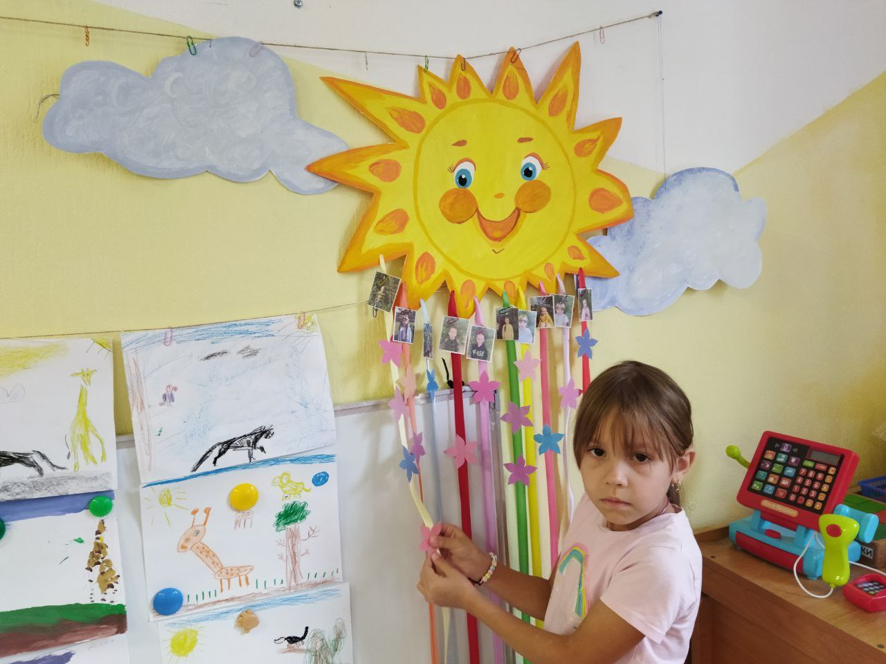
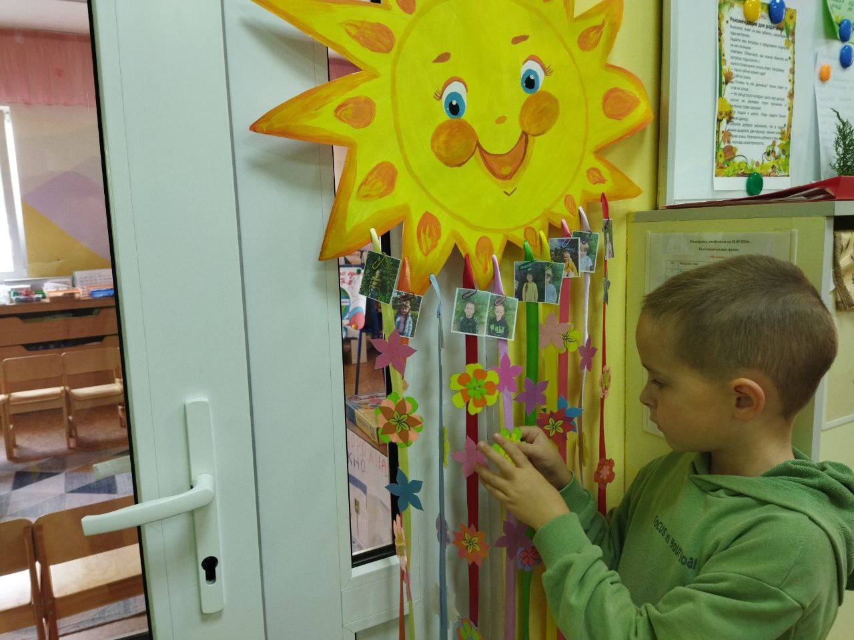
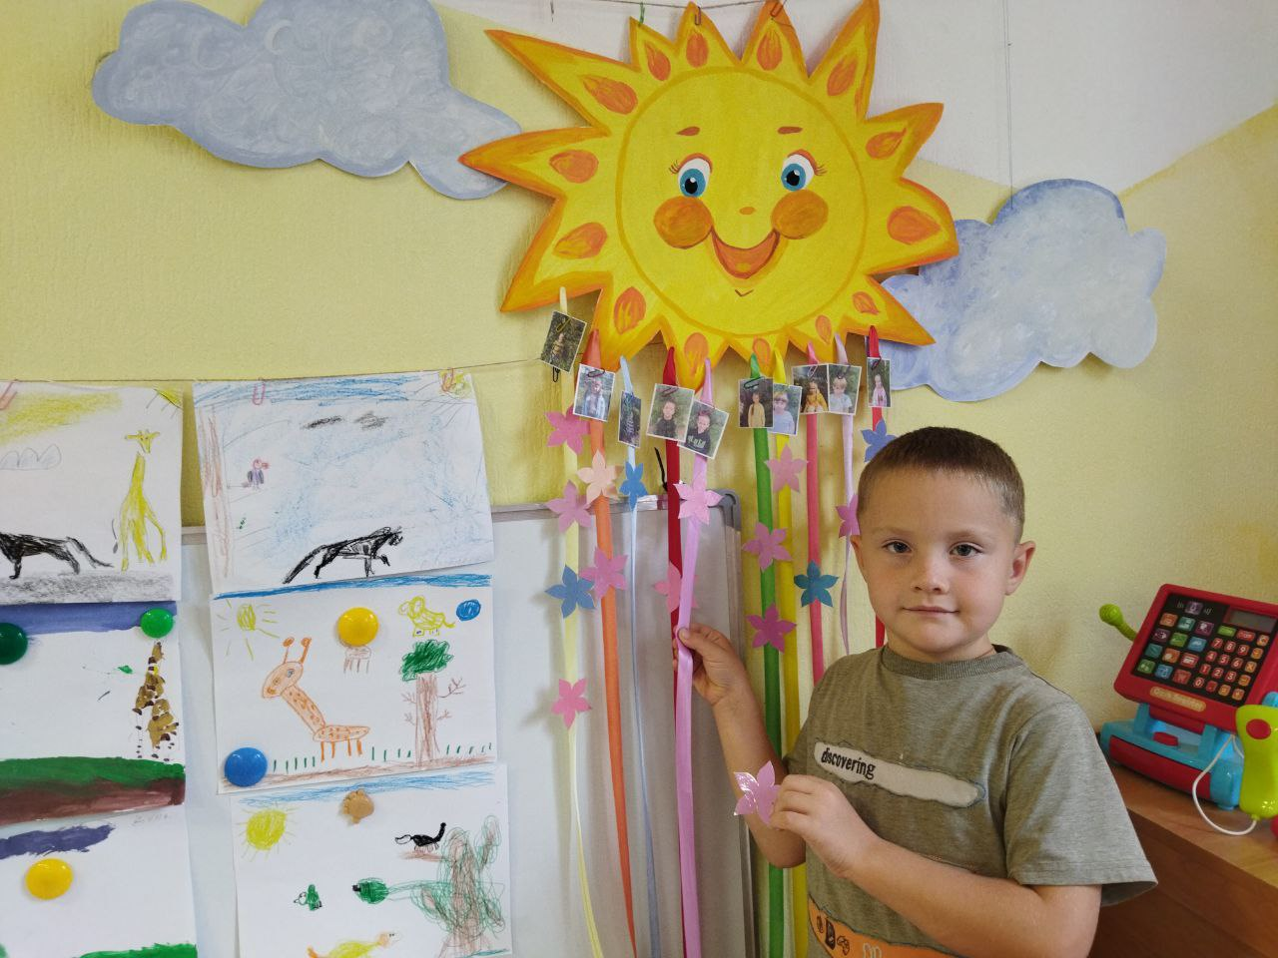

Slide 7
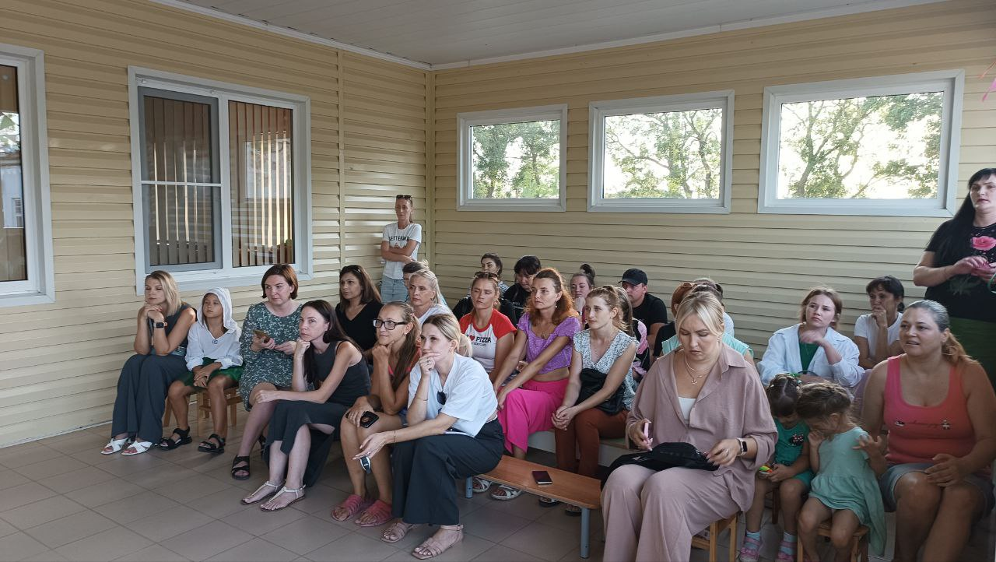
Родительское собрание

Slide 8
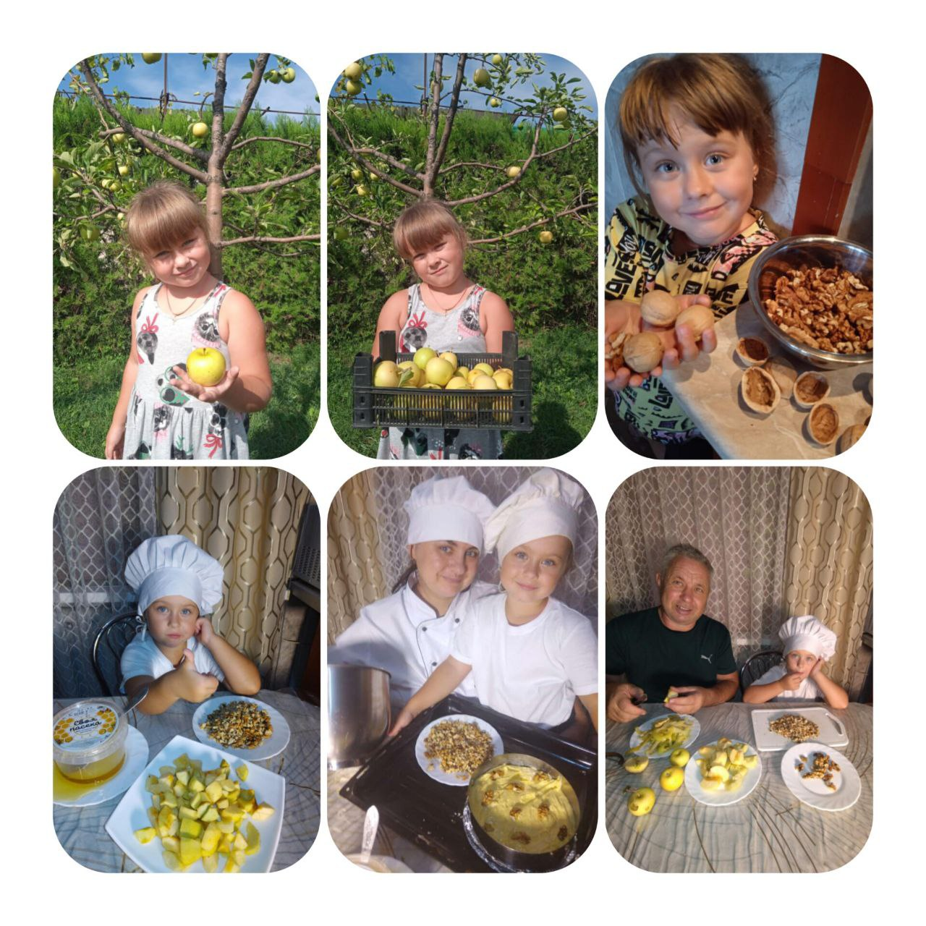
«Медовый, Яблочный, Ореховый – ликует над землёю Спас!»

Slide 9
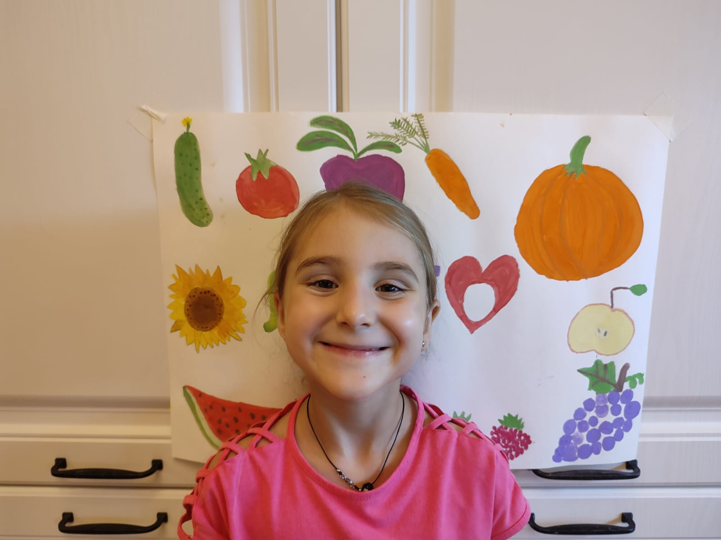
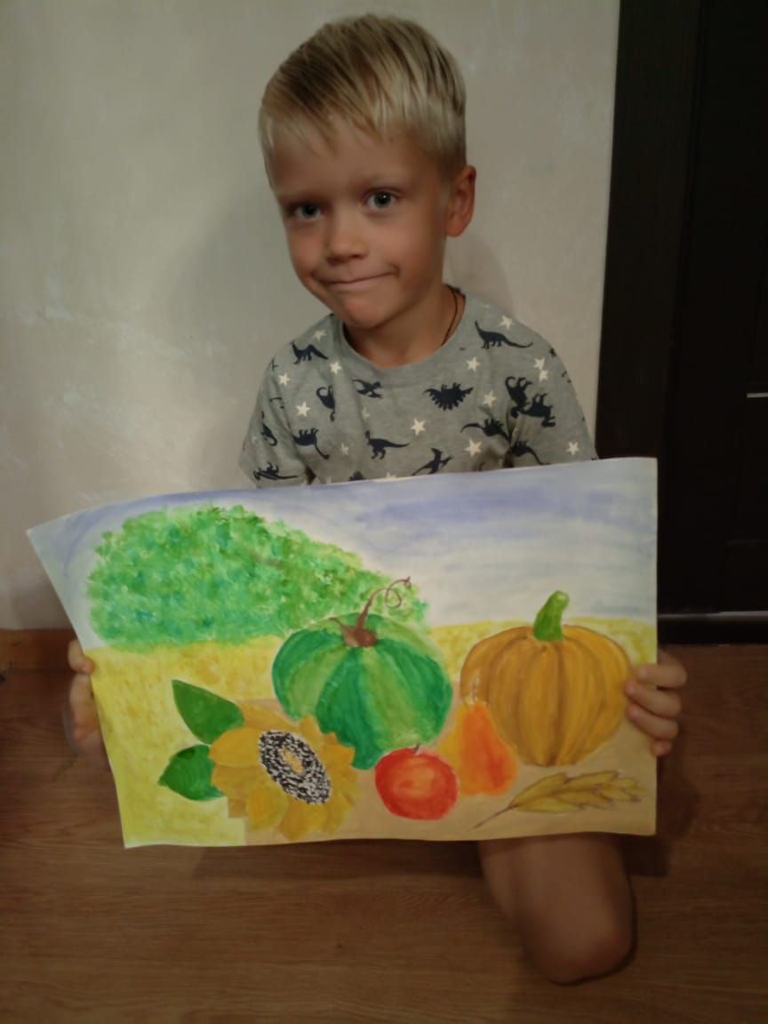
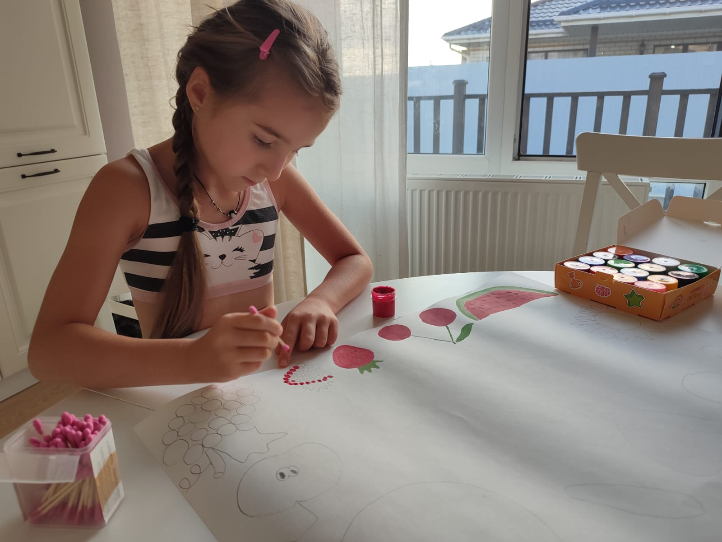
Дары лета!

Slide 10
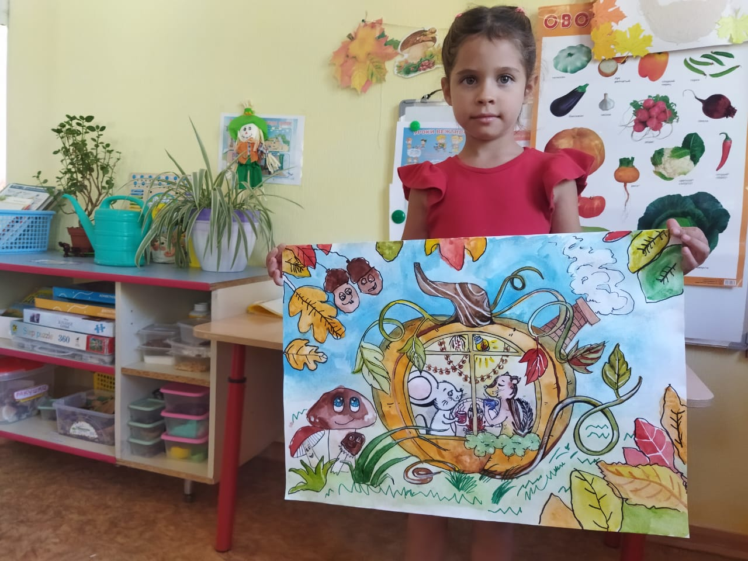
Золотая осень вновь пришла!

Slide 11

«Спасти Алёшу»

Slide 12
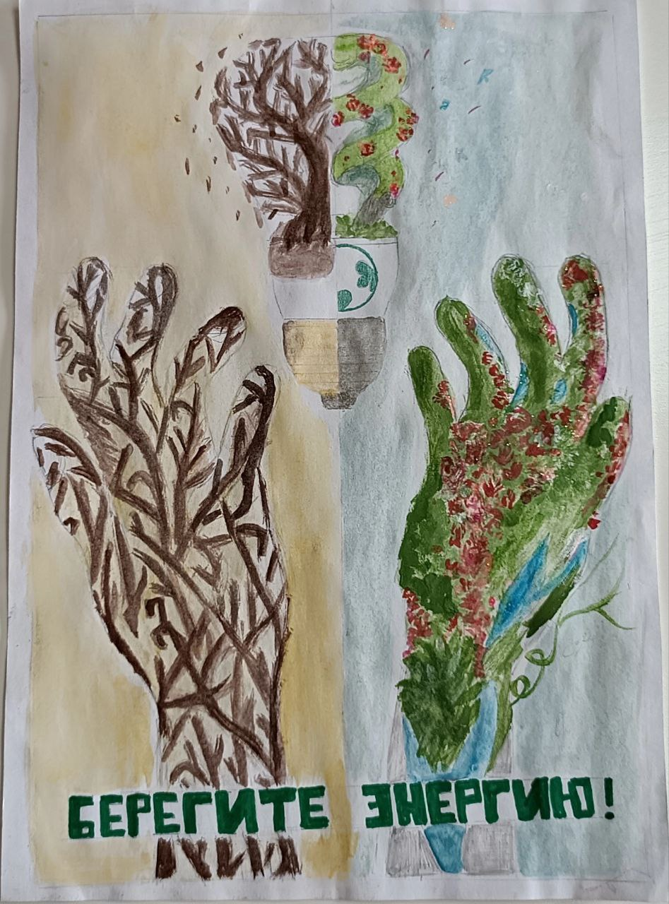
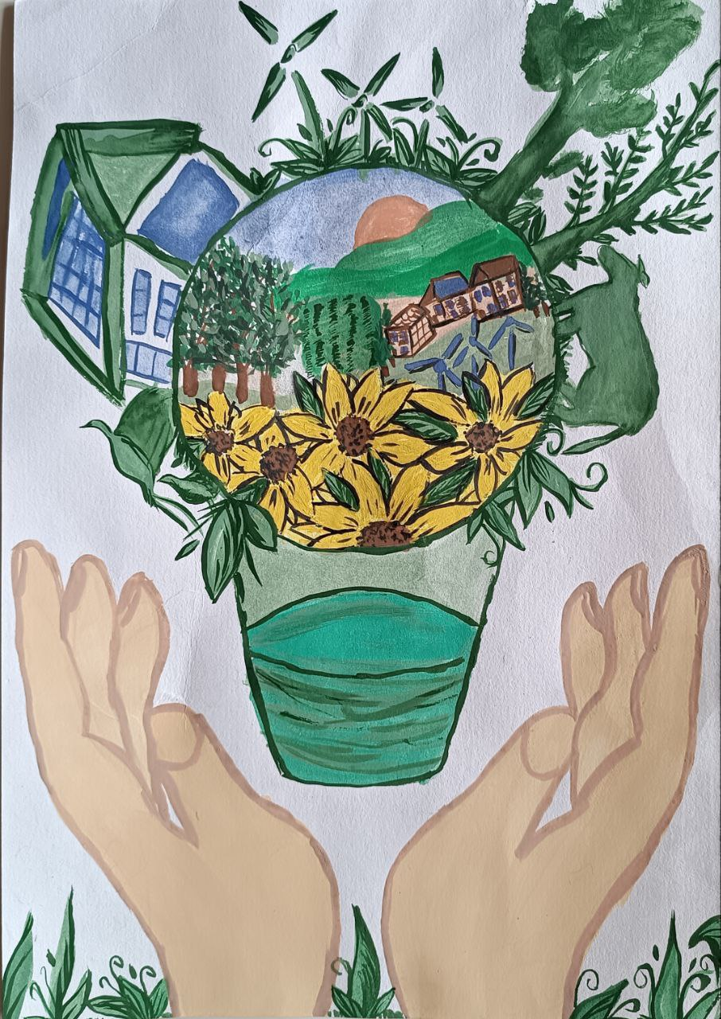
«Дети Кубани берегут энергию»

Slide 13
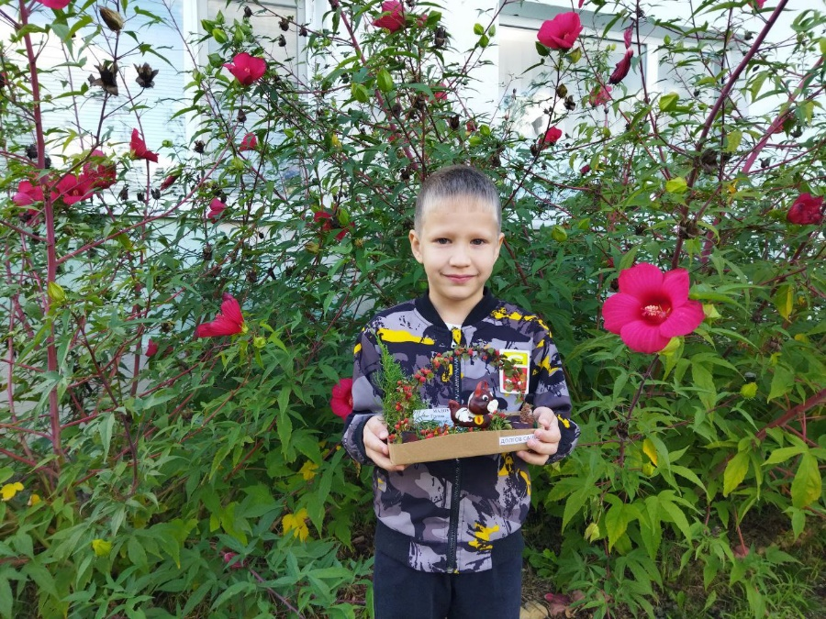
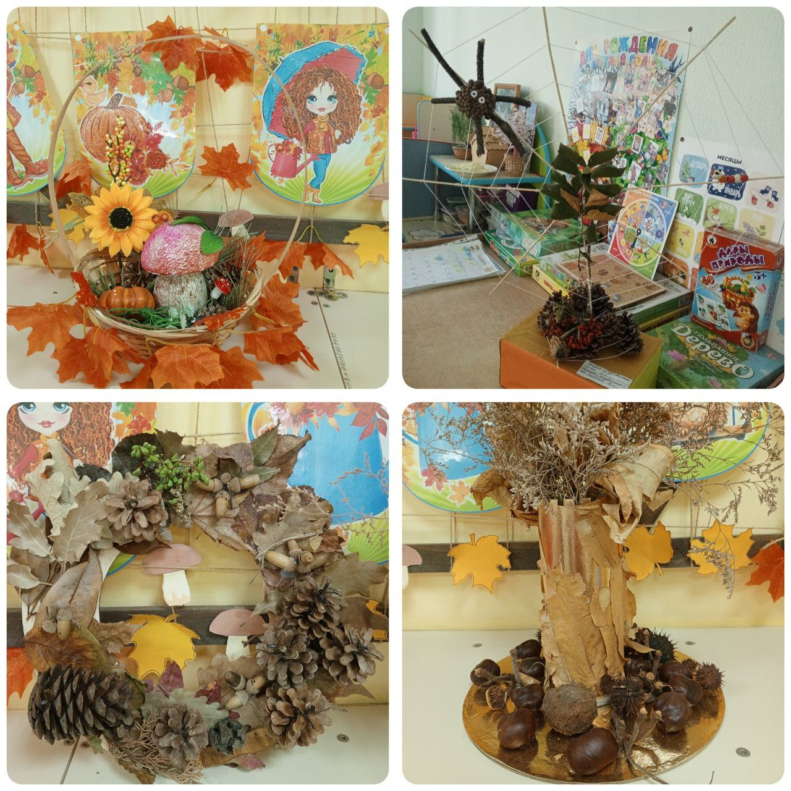
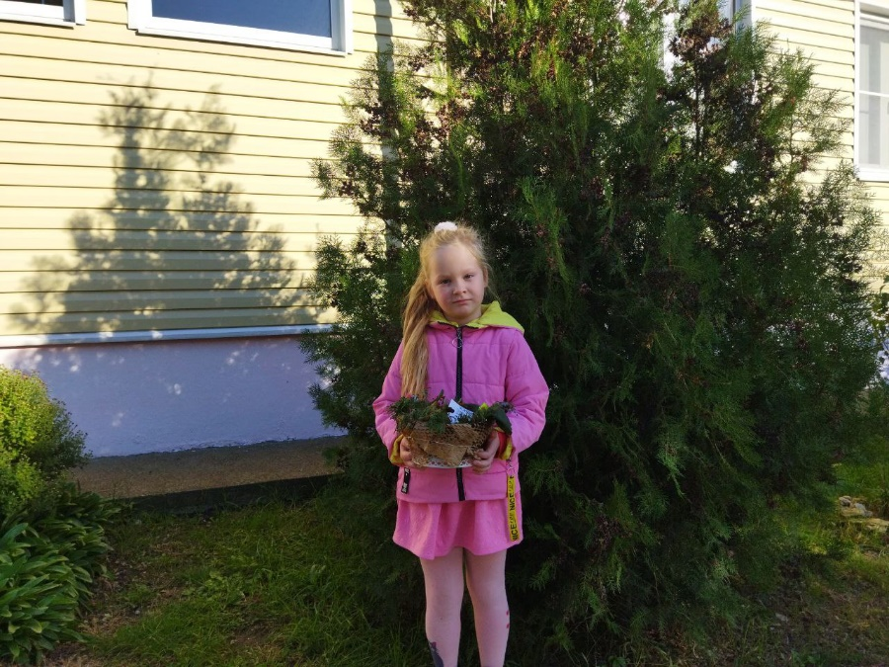
«Осенние фантазии»

Slide 14
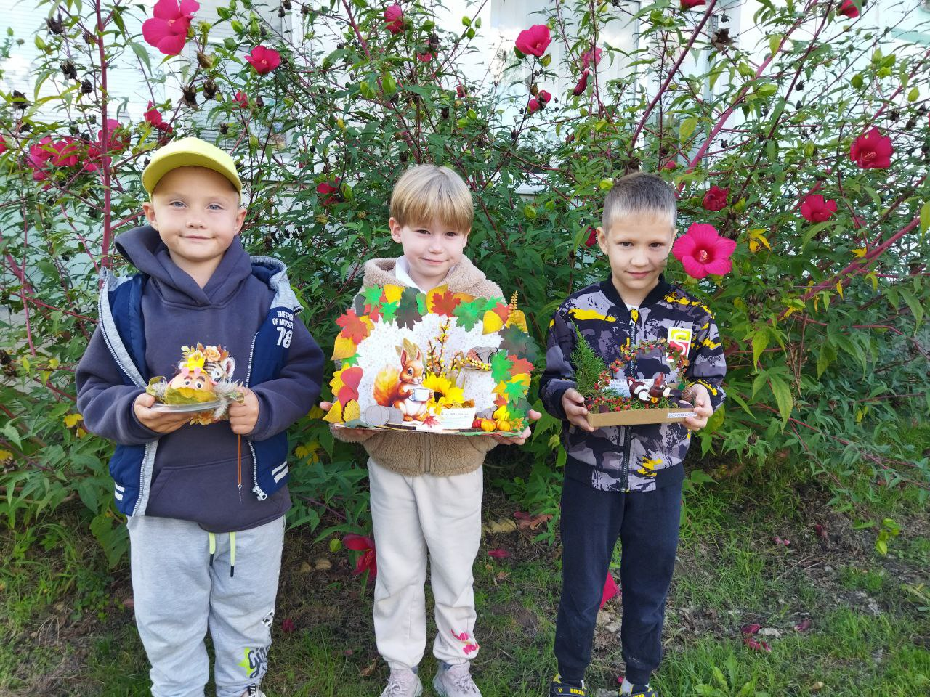
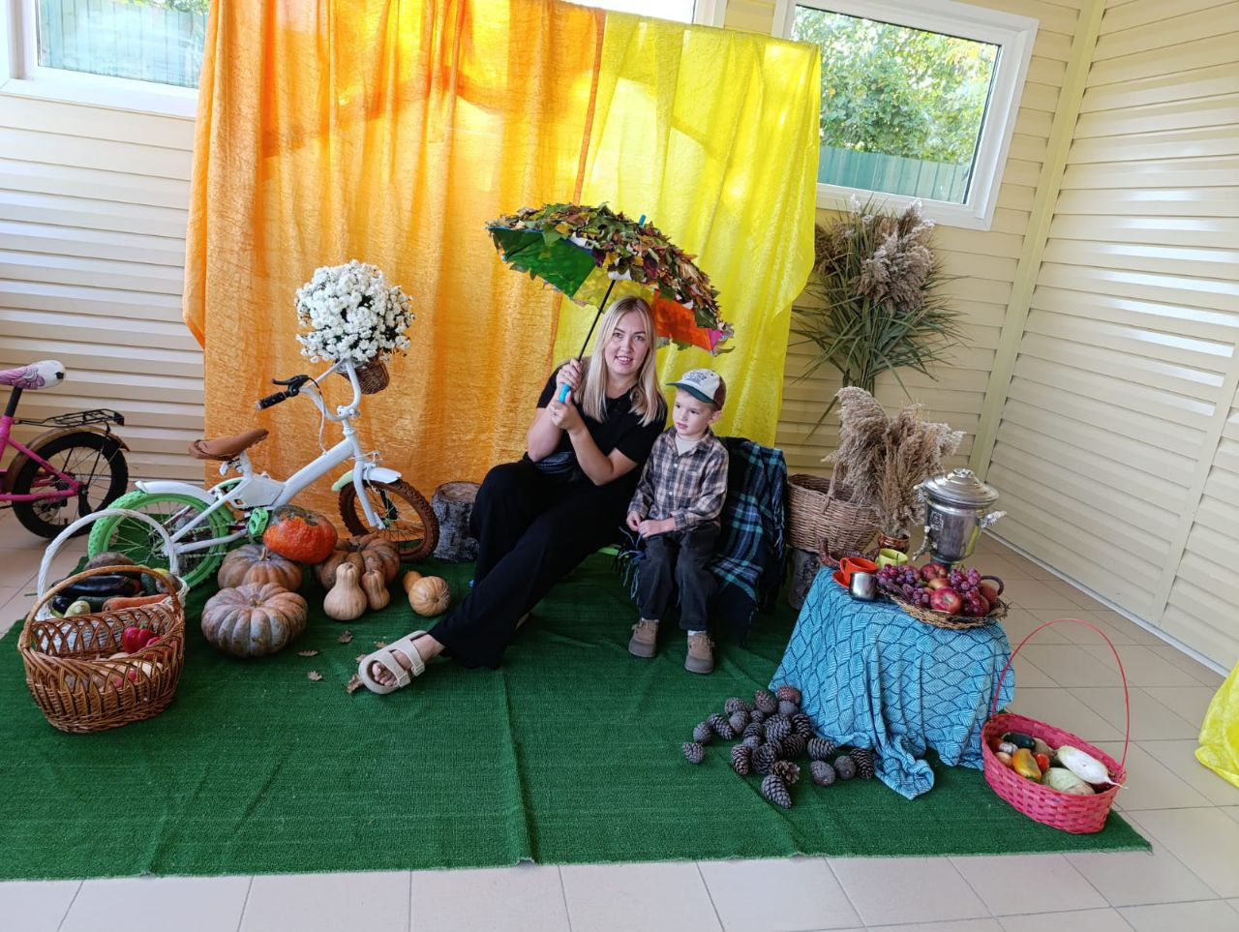
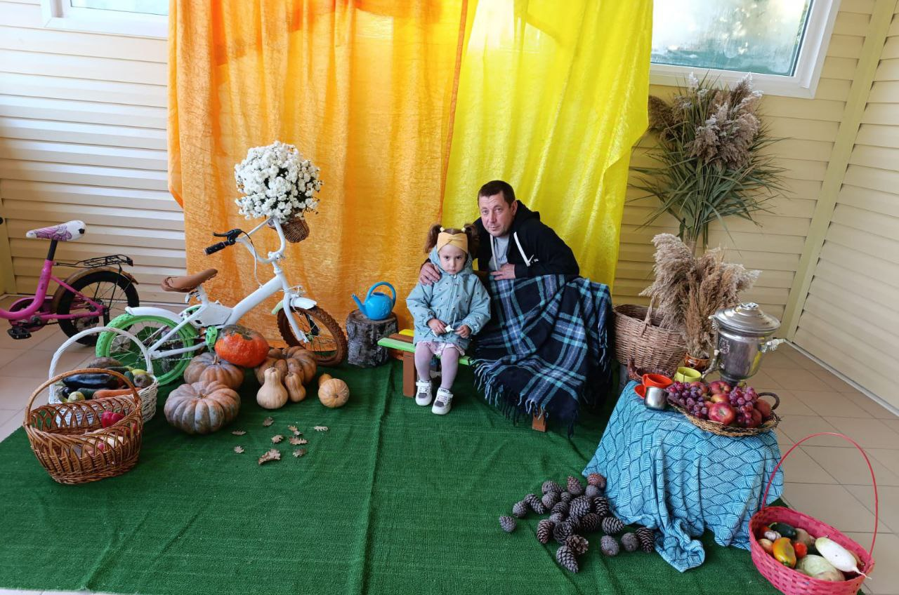

Slide 15
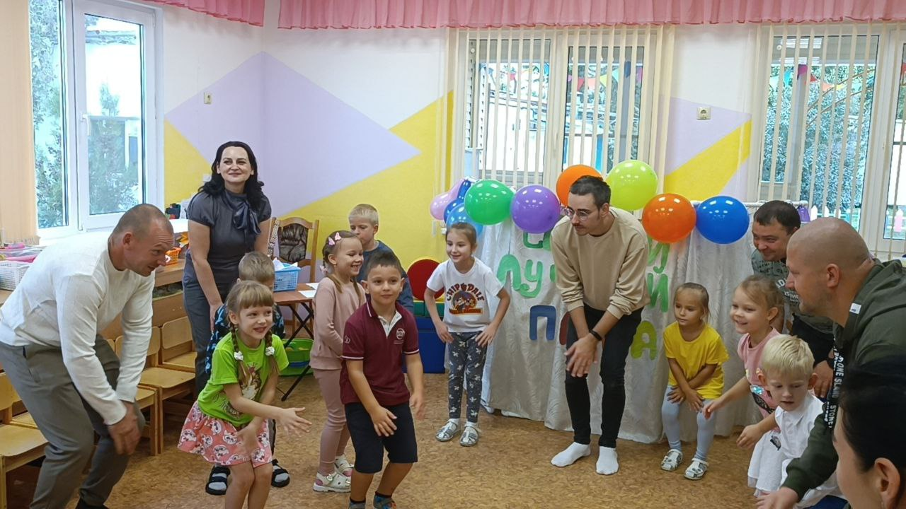
Творческие конкурсы для пап

Slide 16
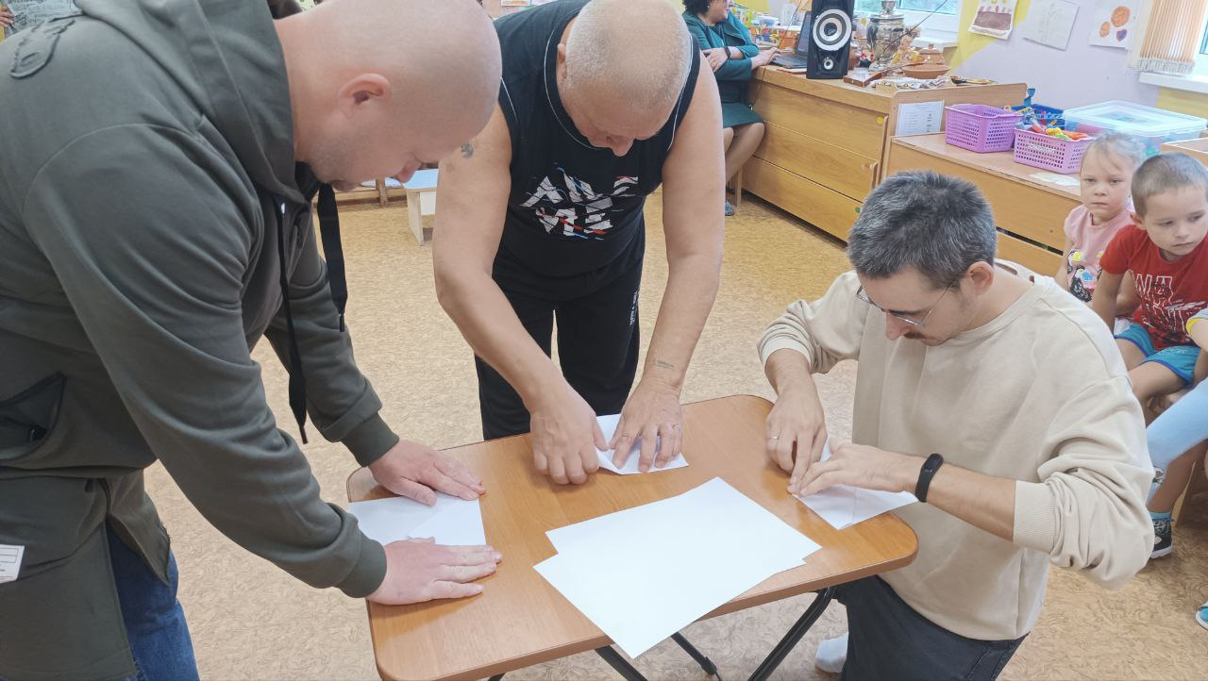
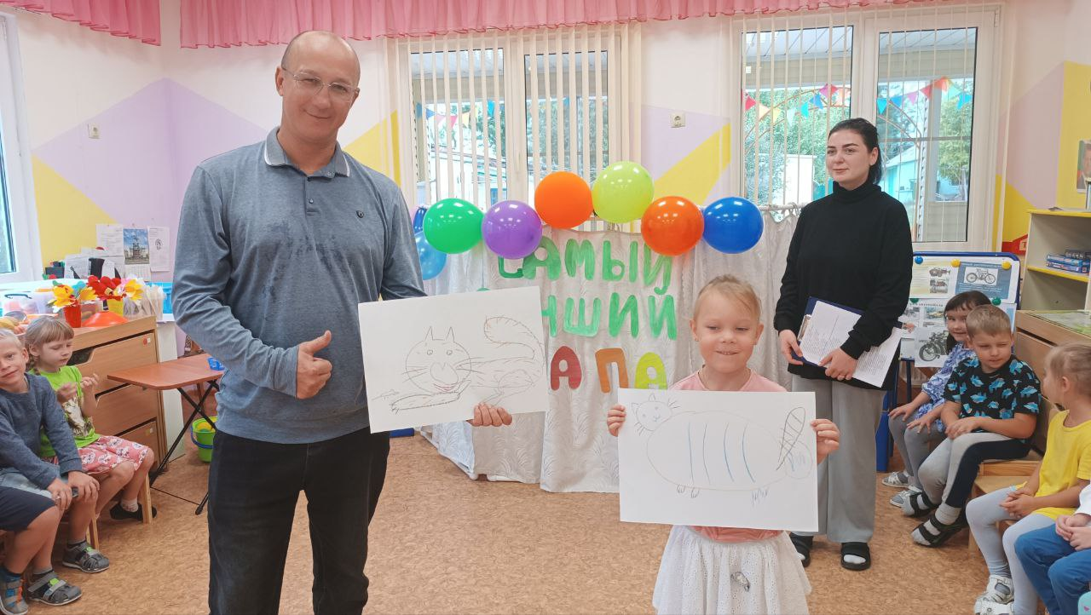

Slide 17
Спасибо за внимание!

